Slide 1
GOAI 世界人工智能开源大赛 · Agent Infra 新智基座
OmicHub BioOps
面向生命科学研发的可审计多 Agent 协同基础设施
让每一次组学交付都可审计、可验证、可复用
Case
Skill
Artifact
Evidence
研究需求
→
多 Agent
→
可信交付
样本 / 分组
职责分离
证据可追溯
华中农业大学园艺林学学院 · OmicHub Team
初赛方案 · 可编辑草案
01

Slide 2
P0 · 一页纸速览
作品简介
项目名称
问题与场景
核心解决方案
OmicHub BioOps
可审计组学交付协同
RNA-seq 项目跨数据、计算、质控、报告多角色协作；信息断裂、责任混杂、结果难复核。
将自然语言需求转为 Case → Work Item → Skill → Artifact → Quality Decision → Manifest 闭环。
创新与差异化
开放 / 复用价值
当前进展
不让万能 Agent 自己申请、执行、验收；以职责分离、规则质量门和证据链保证可信。
Team、Skill Contract、Bridge 与规则配置可迁移到 ATAC-seq、单细胞和其他科学计算。
MAS、Bridge、受控流程、Artifact/审计基础已具备；真实 E2E 按 staging 部署验收推进。
02

Slide 3
全景
目录
01
场景与价值
02
方案总览
03
多 Agent 协同设计
04
Skill 工程体系
05
工程与安全审计
06
开放 / 开源计划
07
落地计划与进展
08
团队介绍
03

Slide 4
第一章 · 场景与价值
一次组学交付，为什么需要多 Agent？
真实问题不是“能否跑出流程”，而是如何在跨角色协作中保证输入正确、执行受控、质量独立、交付可复核。
信息断裂
权限混杂
FASTQ、样本表、分组与参考版本分散，错误常在计算后期暴露。
研究人员、工程师、质控共享高权限入口，责任边界不清。
结果黑箱
经验难复用
仅交付压缩包，参数、重试、判断和版本关系难以复核。
同类项目反复从沟通开始，无法沉淀为规则、Skill 与模板。
评分维度：场景价值与行业可复制性 · 25%
04
Notes:
【可考虑从以下维度展开】

Slide 5
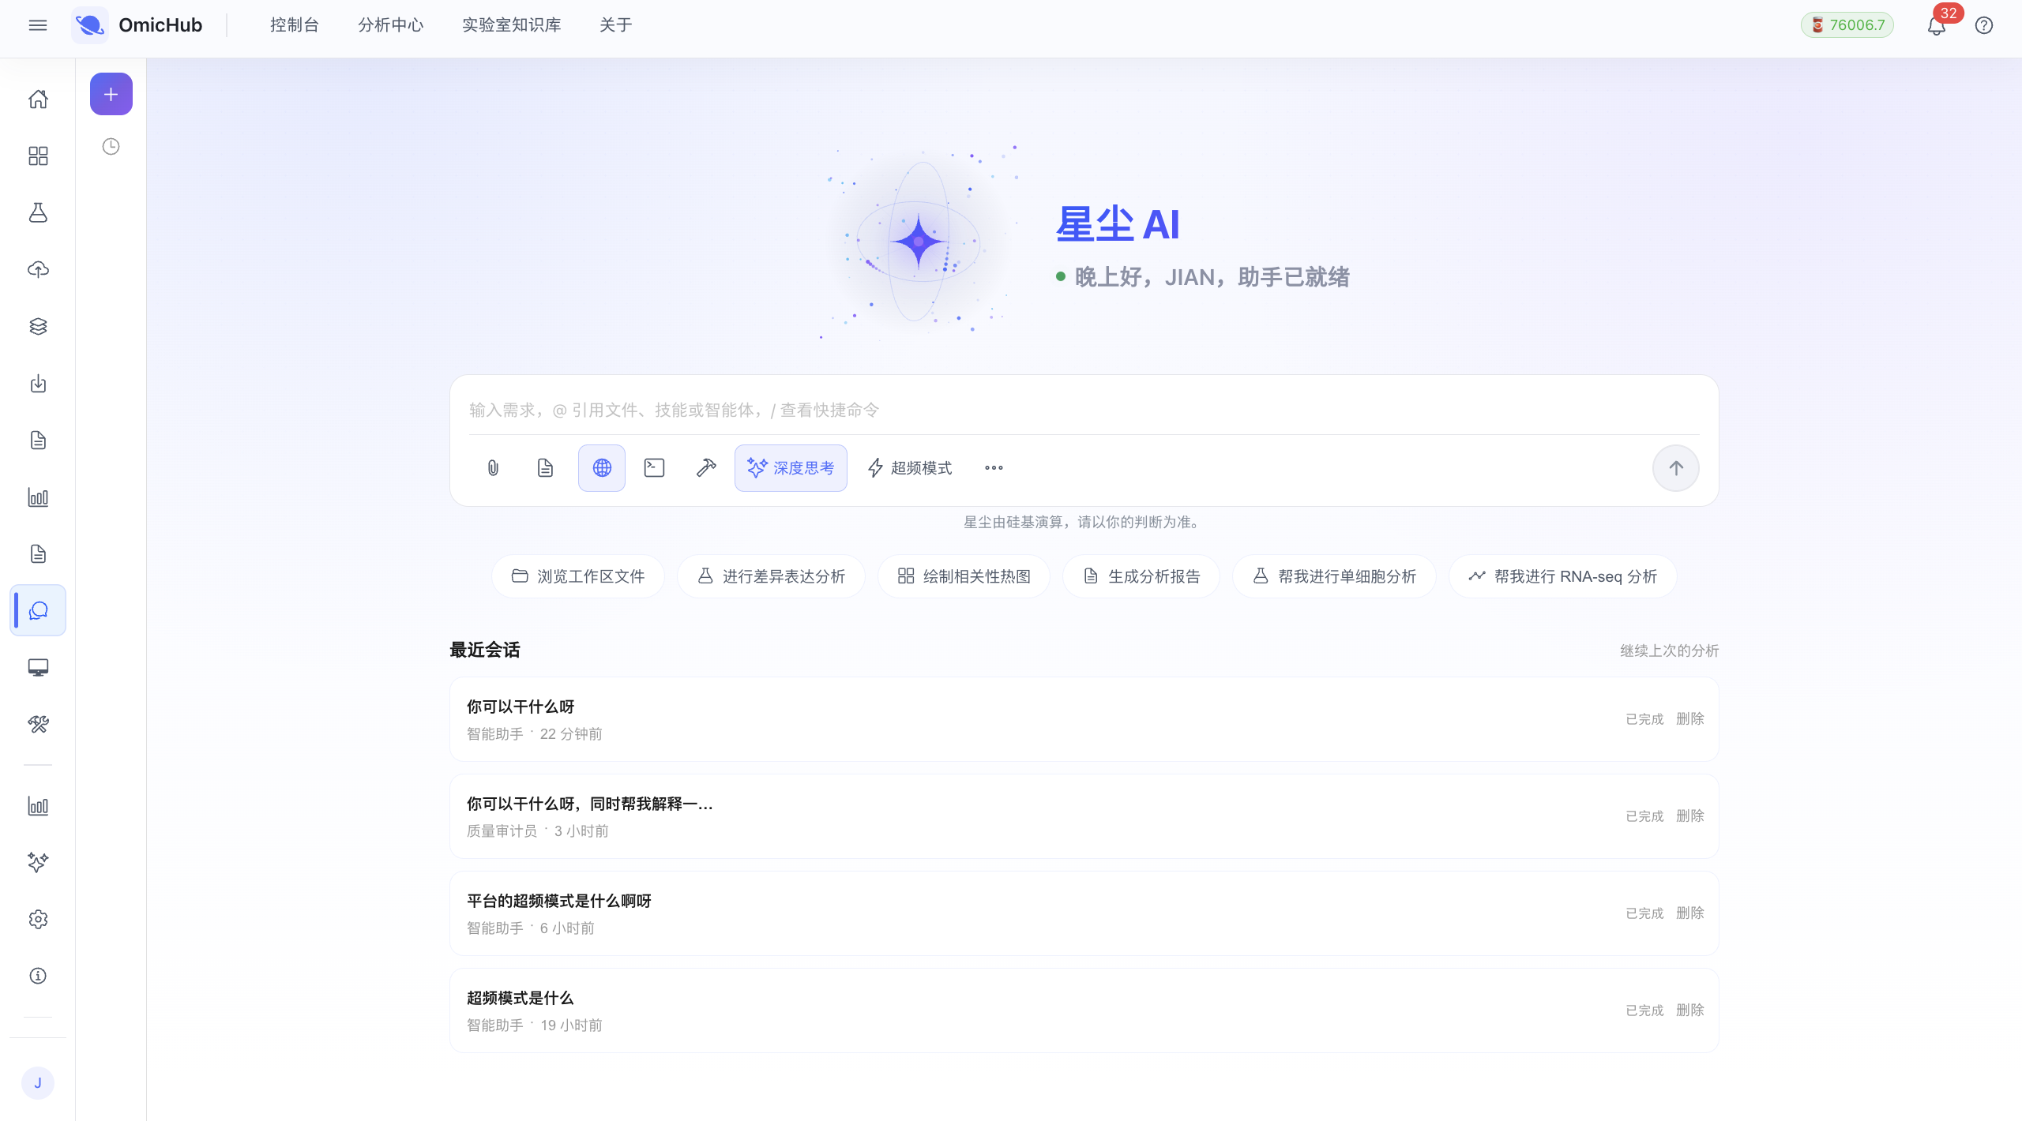
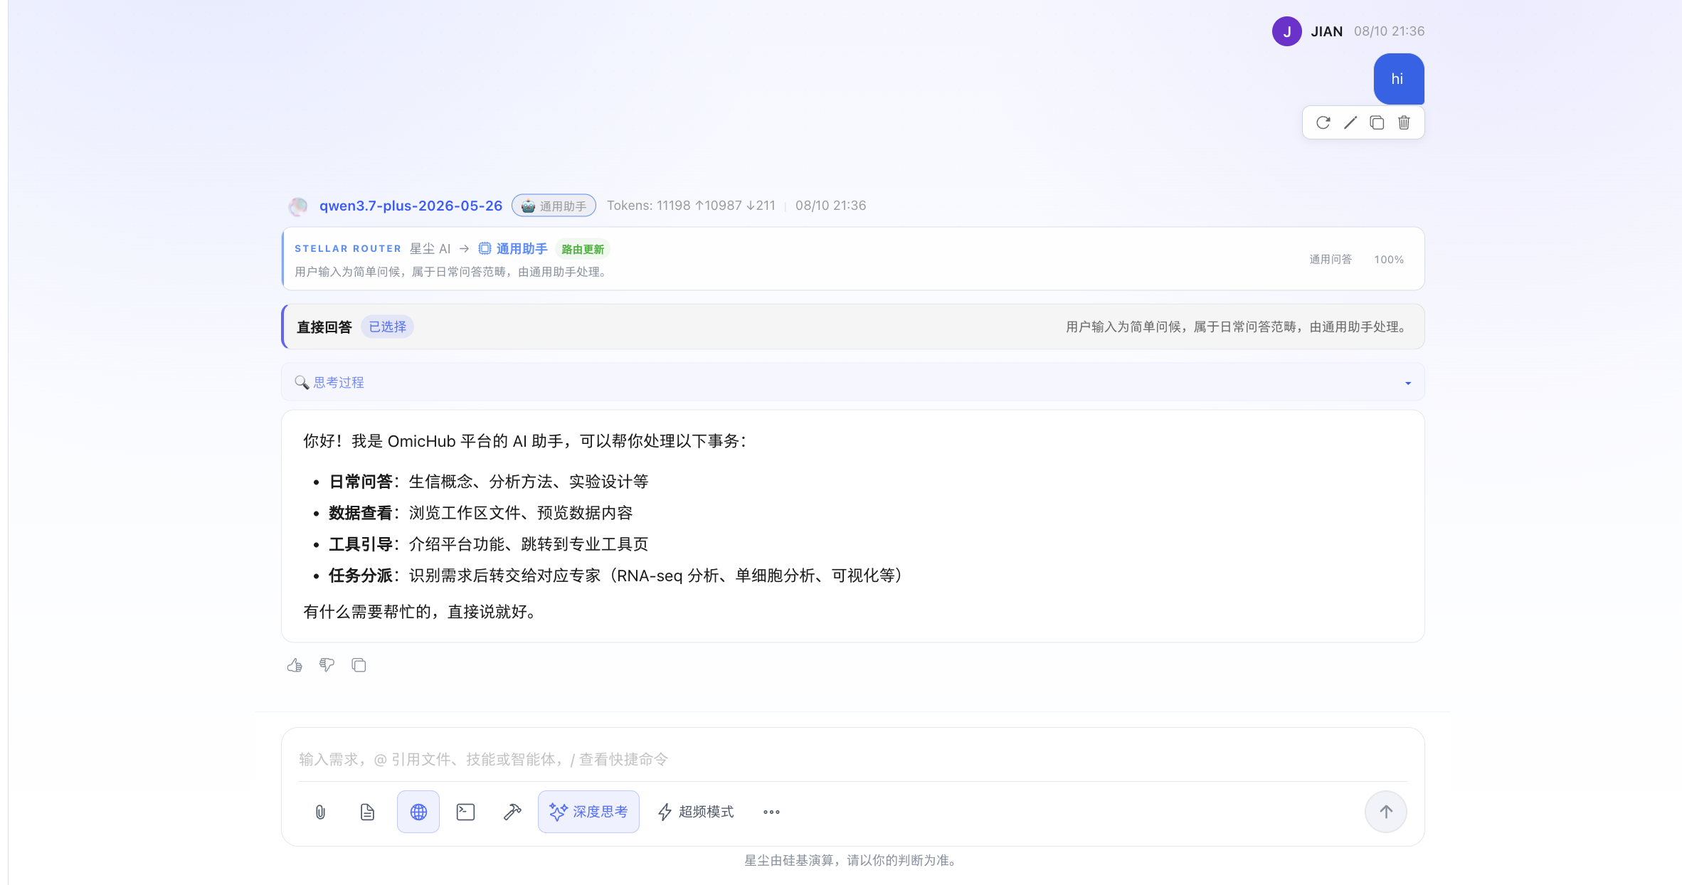
第一章 · 目标用户与价值
从 RNA-seq 交付出发，复制到多组学研发
真实平台已具备统一 AI 工作台与任务协作入口；本次 Demo 聚焦 bulk RNA-seq 差异分析交付。
可复制目标用户
药企 / 转化医学
种业 / 农业科研
检验 / 科研服务
高校核心设施
真实平台界面
05

Slide 6
第二章
方案总览
BioOps 将项目协作抽象为一个可编排、可审计、可复用的业务闭环。
需求
→
Case
→
Work Item
→
Skill
→
Artifact
→
Evidence
→
Manifest
研究问题与数据引用
责任边界与目标
结构化分工与依赖
受控工具调用
逻辑产物与校验
审计事件与质量决策
可信交付与复盘
只传递小型元数据、Artifact 引用与短摘要；原始 FASTQ、表达矩阵和长日志不进入 Agent 提示词。
06
Notes:
【可考虑从以下维度展开】

Slide 7
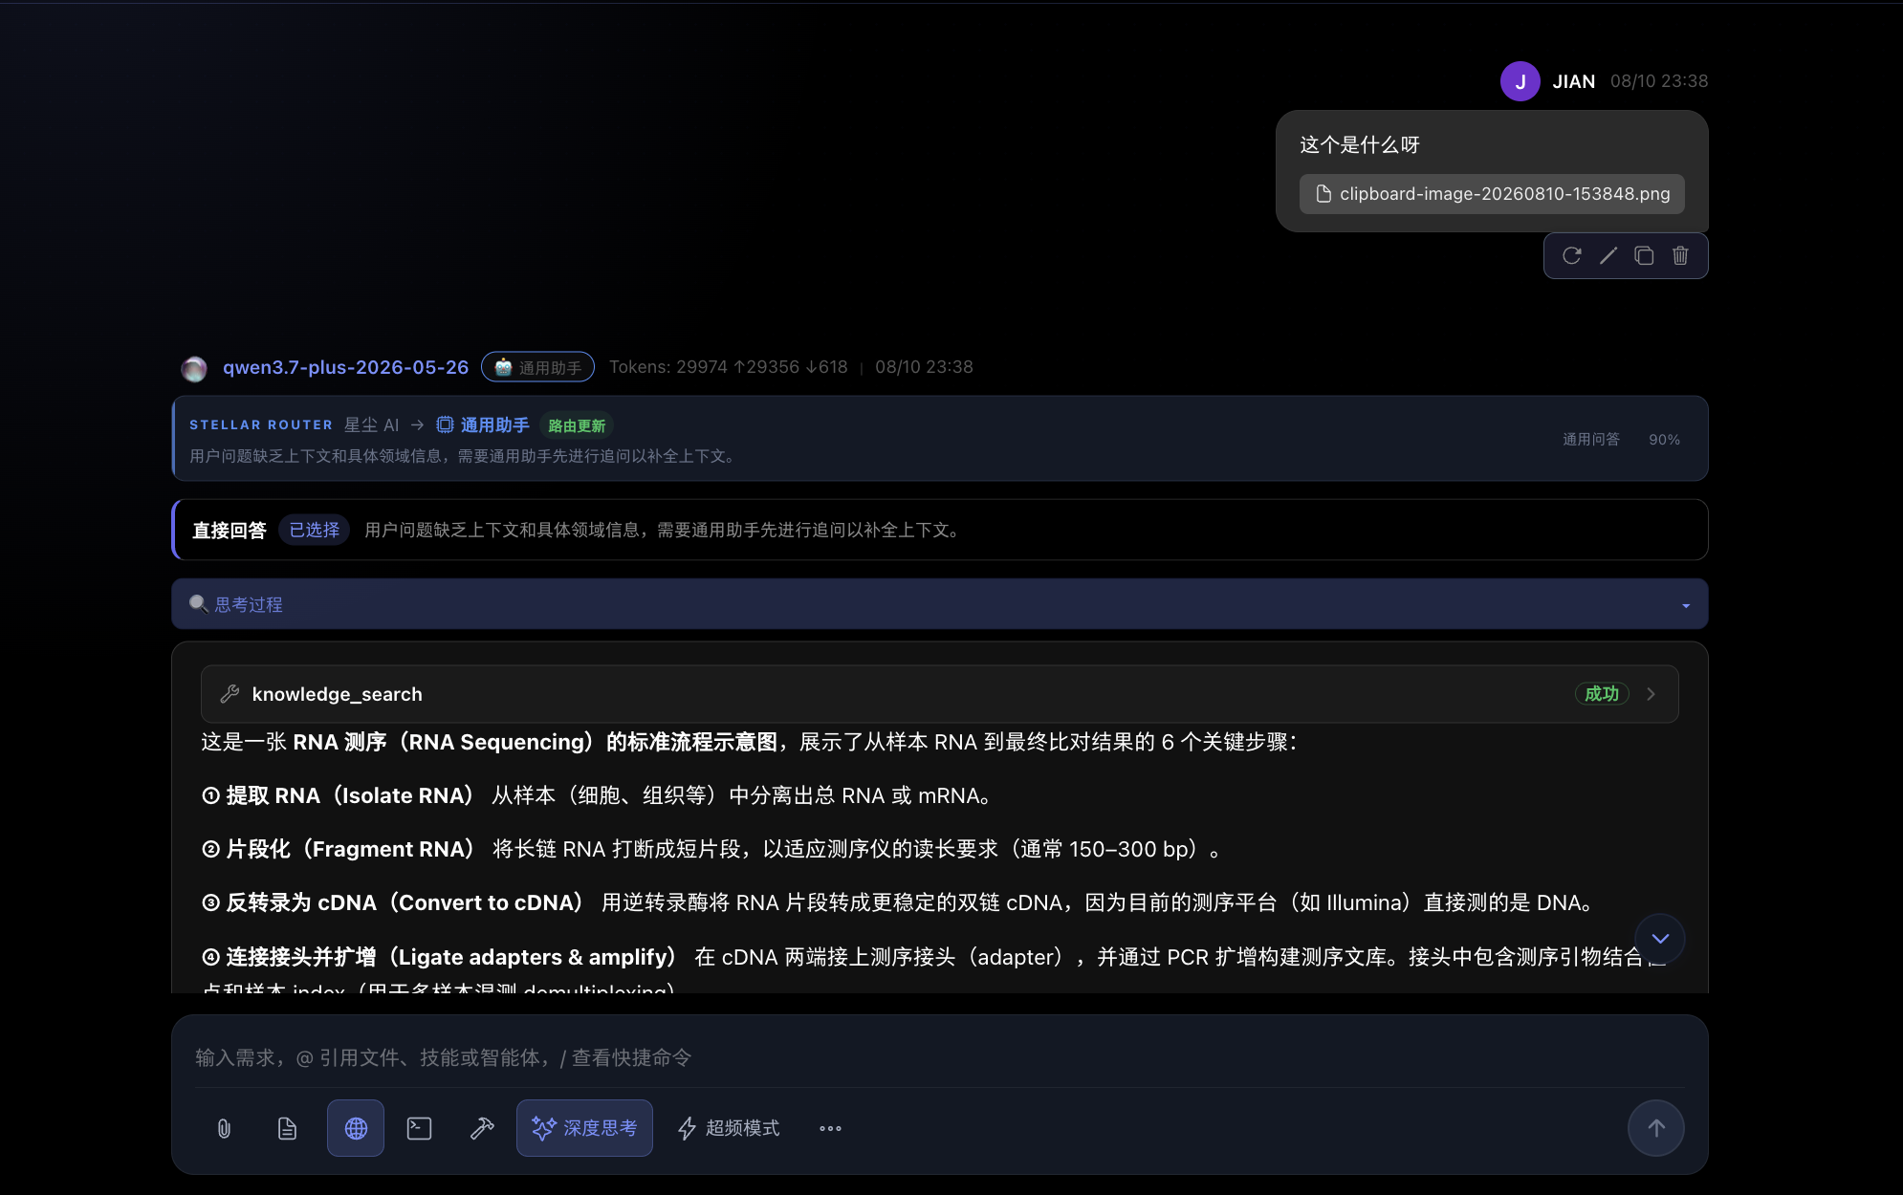
第二章 · 端到端主流程
一次 RNA-seq 任务如何闭环
01 数据预检
样本 / 分组 / 版本
02 审批放行
范围确认与授权
03 受控执行
提交 / 监控 / 重试
04 质量与交付
QC / Manifest / 复盘
图：平台内真实任务计划、工具调用与阶段状态展示
07

Slide 8
第三章
多 Agent 协同设计
多 Agent 的目的不是“更多对话”，而是责任分离、独立质量判断和可审计责任链。
BioOps Manager
Data Steward
Domain Executor
Quality Auditor
Delivery Reporter
agent-general
建 Case、拆 Work Item、汇总风险
禁止直接提交计算
agent-data
预检样本、分组、物种与版本
只读，不运行计算
agent-rnaseq / atacseq / scrna
审批后提交与监控同模态流程
agent-qc
按版本化规则核验
证据不足转人工复核
agent-delivery
汇总验证过的产物与风险
不发布文件
Manager 负责编排，但不拥有执行权；执行者不判定质量；质控者不发布交付。
08
Notes:
【可考虑从以下维度展开】

Slide 9
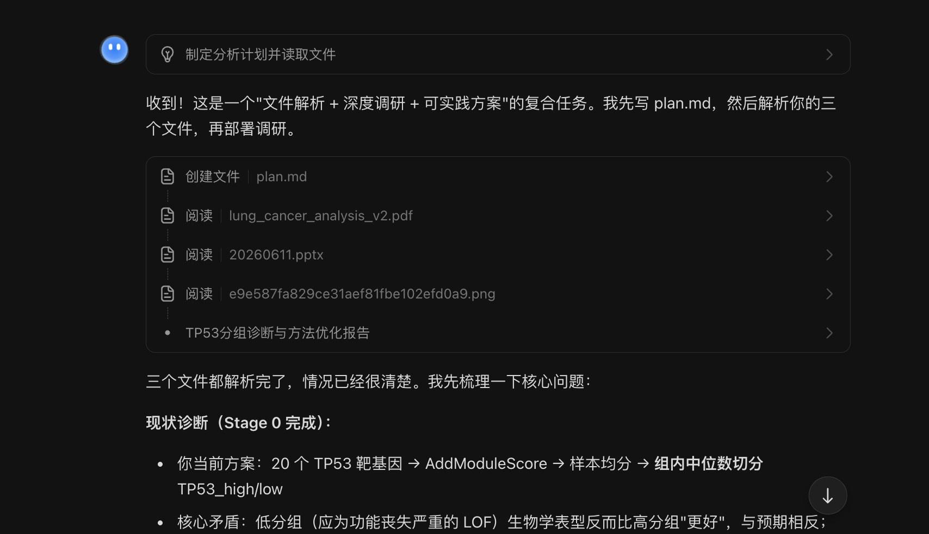
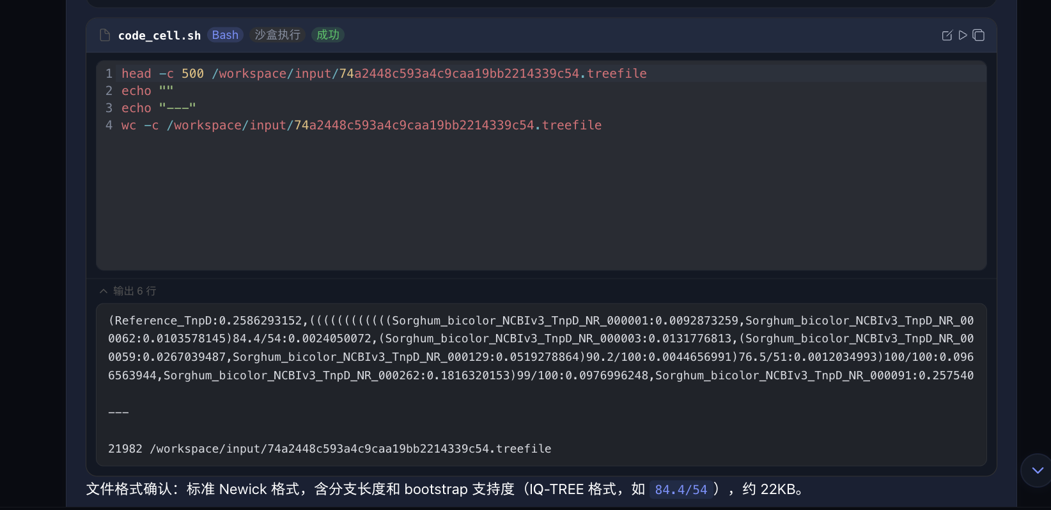
第三章 · 协同闭环
状态、上下文与异常处理
结构化上下文
异常处理
Case / Work Item / Artifact Ref / Evidence Event
只传 ID、短摘要、规则与逻辑引用
blocked / manual_review / 有界重试
所有状态由 trace_id 与事件链关联
真实界面展示了 Agent 计划、子任务状态和工具执行结果，而非仅停留在架构图。
09

Slide 10
第四章
Skill 工程体系
以稳定 I/O、失败语义、权限边界和版本治理，把领域经验沉淀为可复用的工程能力。
case-create
project-preflight
workflow-submit
创建 Case 与初始工作项
校验元数据、分组、物种、参考版本
按审批范围提交受控流程
workflow-monitor
quality-gate
delivery-manifest
查询状态、日志摘要与产物引用
规则化 QC 决策或转人工
生成交付清单、风险与复盘入口
评分维度：Skill 工程体系与生态复用 · 25%
10
Notes:
【可考虑从以下维度展开】

Slide 11
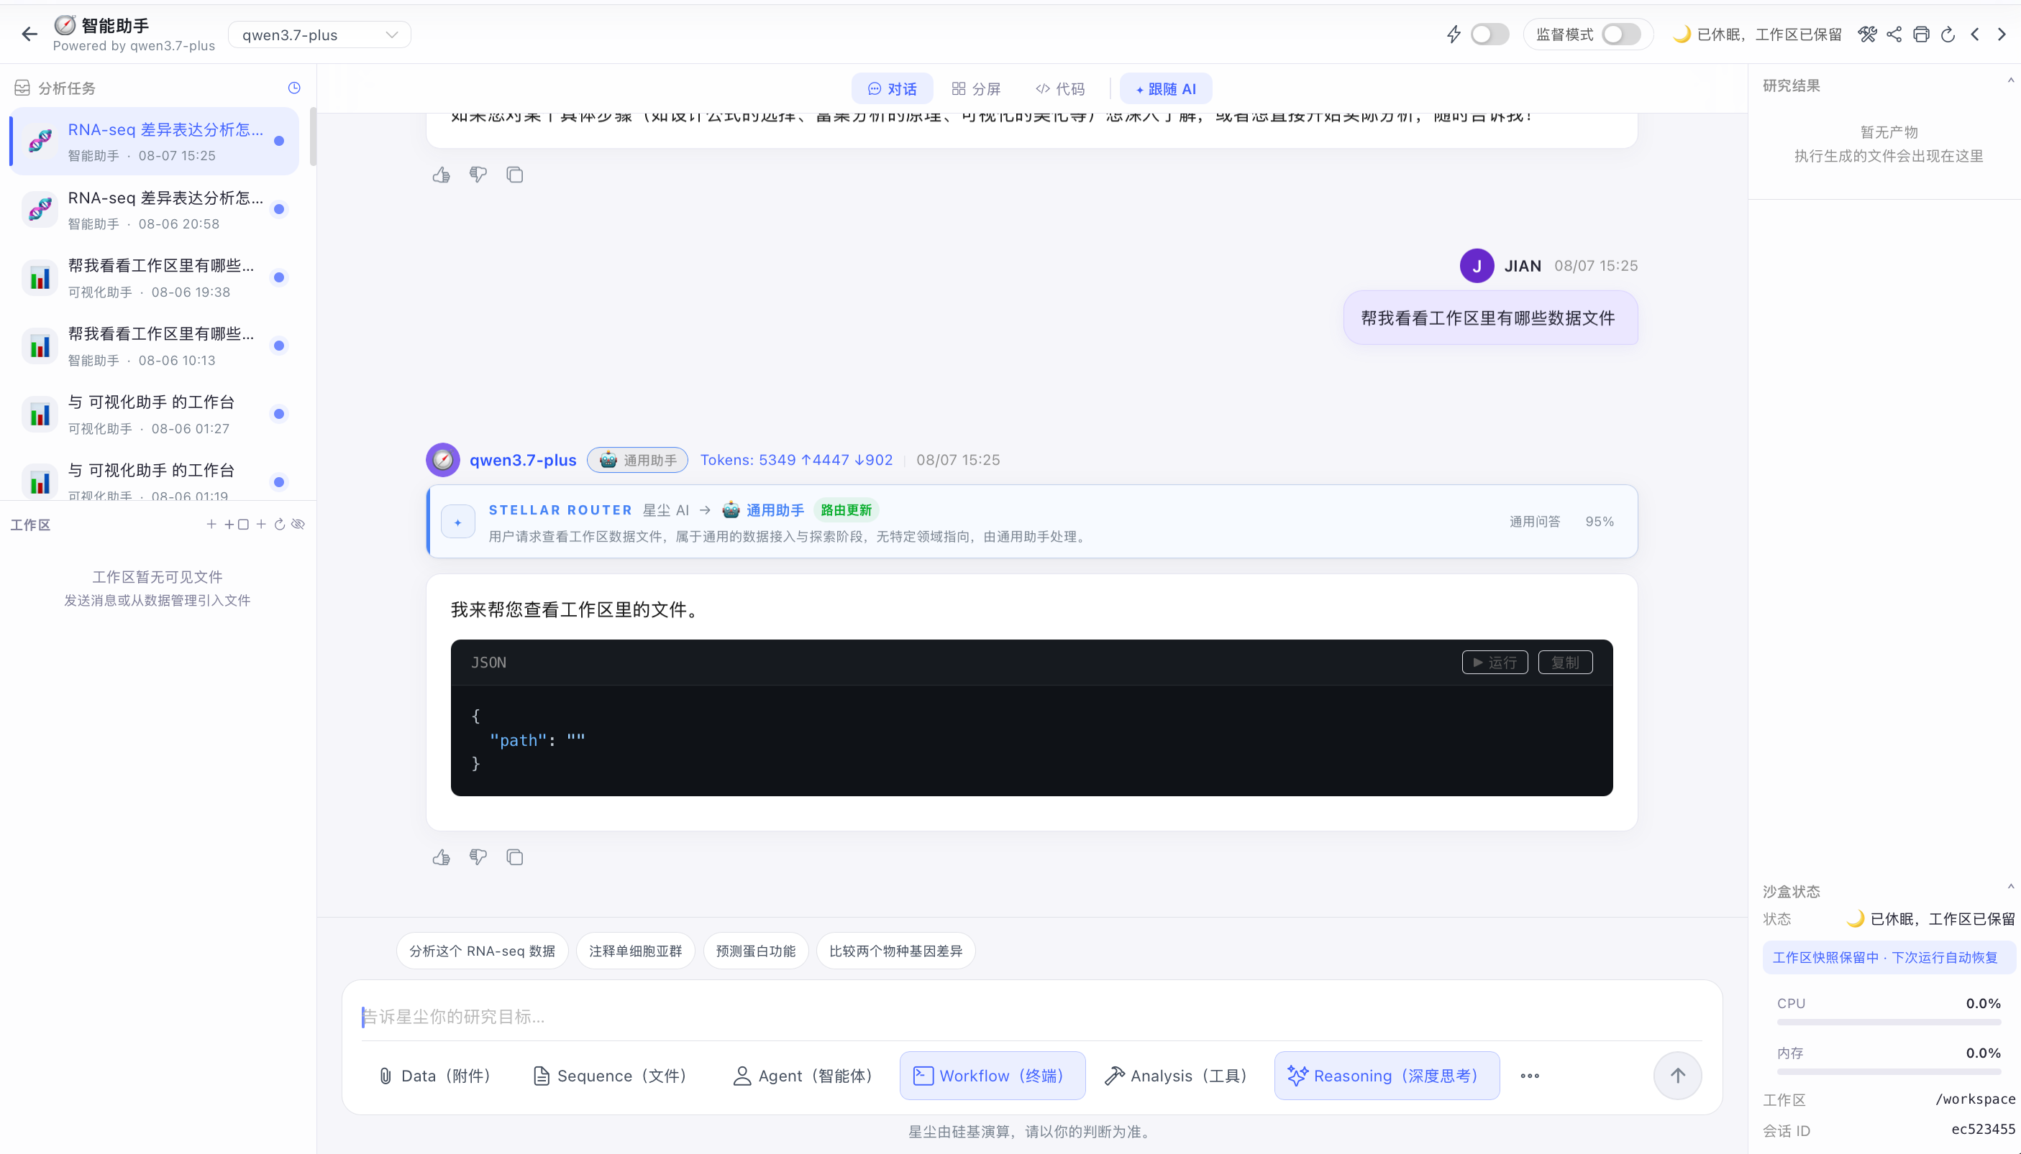
第四章 · Skill 契约
从一次调用到可治理的生命周期
输入
参数 schema
权限上下文
执行
allowlist
审批与幂等
输出
结构化结果
Artifact 引用
治理
版本 / 测试
灰度与回滚
图：AI Studio 中真实的工具调用与结果回传
11

Slide 12
第五章
工程落地、运行验证与安全可审计
工程重点是“每个动作可控制、每条链路可验证、每项结果可解释”。
可运行底座
协同与执行
审计与证据
FastAPI / PostgreSQL / Redis / Celery
Vue 3 / Snakemake / Docker Compose
AgentTeams Bridge + OmicHub MAS
独立 Worker 计算面与流程 YAML
Case、Artifact、Outbox、Trace
Delivery Manifest 与 Evidence Event
安全与治理
验证边界
最小权限、审批、幂等、质量门
关闭高风险默认能力，支持回滚
单元/契约测试已有基础；真实 RNAFlow、Matrix 等以 staging 部署验收为准。
评分维度：工程落地与安全可审计 · 20%
12
Notes:
【可考虑从以下维度展开】

Slide 13
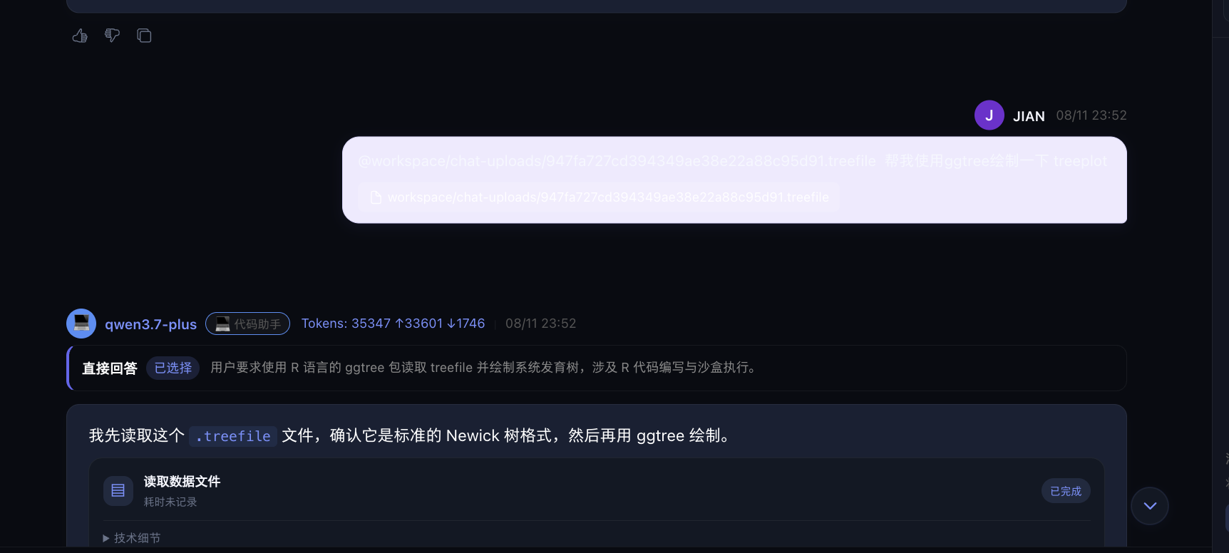
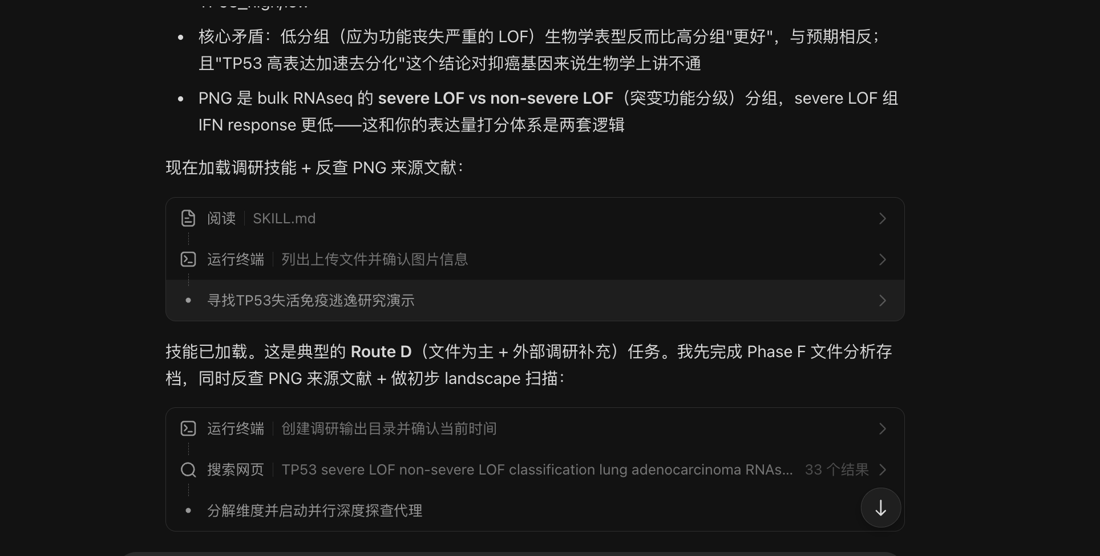
第五章 · 可审计运行
一条 Case 的最小证据包
真实执行界面 + 结构化证据共同证明链路可运行、可复核。
执行计划与子任务
工具输出与文件证据
领域分析与判断
任务状态与运行记录
证据包同时保留 case-summary、approvals、task-events、artifact-manifest、quality-decision 与 delivery-manifest。
13

Slide 14
第六章
开放 / 开源计划
开源的目标不是仅发布代码，而是让第三方能理解边界、复现链路、扩展场景。
协同模板
Skill 契约
Bridge 适配
Demo 与测试
Team / Role / Case / Work Item 声明
输入输出、失败语义、权限边界、版本
REST 等价协议与 MCP-ready 迁移接口
脱敏演示、契约测试、部署与排障文档
许可证与依赖边界：现仓库使用 Apache-2.0 + Commons Clause（非商业使用）；对外发布前应完成依赖清单与授权复核。
评分维度：开放 / 开源贡献 · 5%
14
Notes:
【可考虑从以下维度展开】

Slide 15
第六章 · 复用与贡献
配置优先，让新场景接入不必重写主链路
场景层
RNA-seq · ATAC-seq · 单细胞 · 其他科学计算
协同层
Team / Role / Case / Work Item / 审批策略
能力层
Skill Contract / Bridge / 质量规则 / 交付模板
执行层
OmicHub MAS / Worker / Snakemake / Artifact Registry
新增流程或行业场景时，优先配置 Team、Skill、Artifact、规则和交付模板；协同主链路保持稳定。
15

Slide 16
第七章
落地计划与进展
以“可验证闭环”为阶段目标，清晰区分已有工程基础、比赛增量与后续部署验收。
已有基础
比赛增量
部署验收
扩展演进
OmicHub 平台、领域 Agent、流程 YAML、MAS/Artifact/审计、AgentTeams Bridge 与契约
BioOps Team/Role、Case 编排、专职 Agent、质量规则、三条可验证 Demo
staging Worker、RNAFlow 容器、审批链、Matrix/Gateway（可选）与真实 E2E
SOP / 规则 RAG、指标看板、更多组学与企业客户场景
展示口径：已实现基础 / 比赛增量 / 待部署验收必须分层表达，不将单测或设计表述为生产上线。
16
Notes:
【可考虑从以下维度展开】

Slide 17
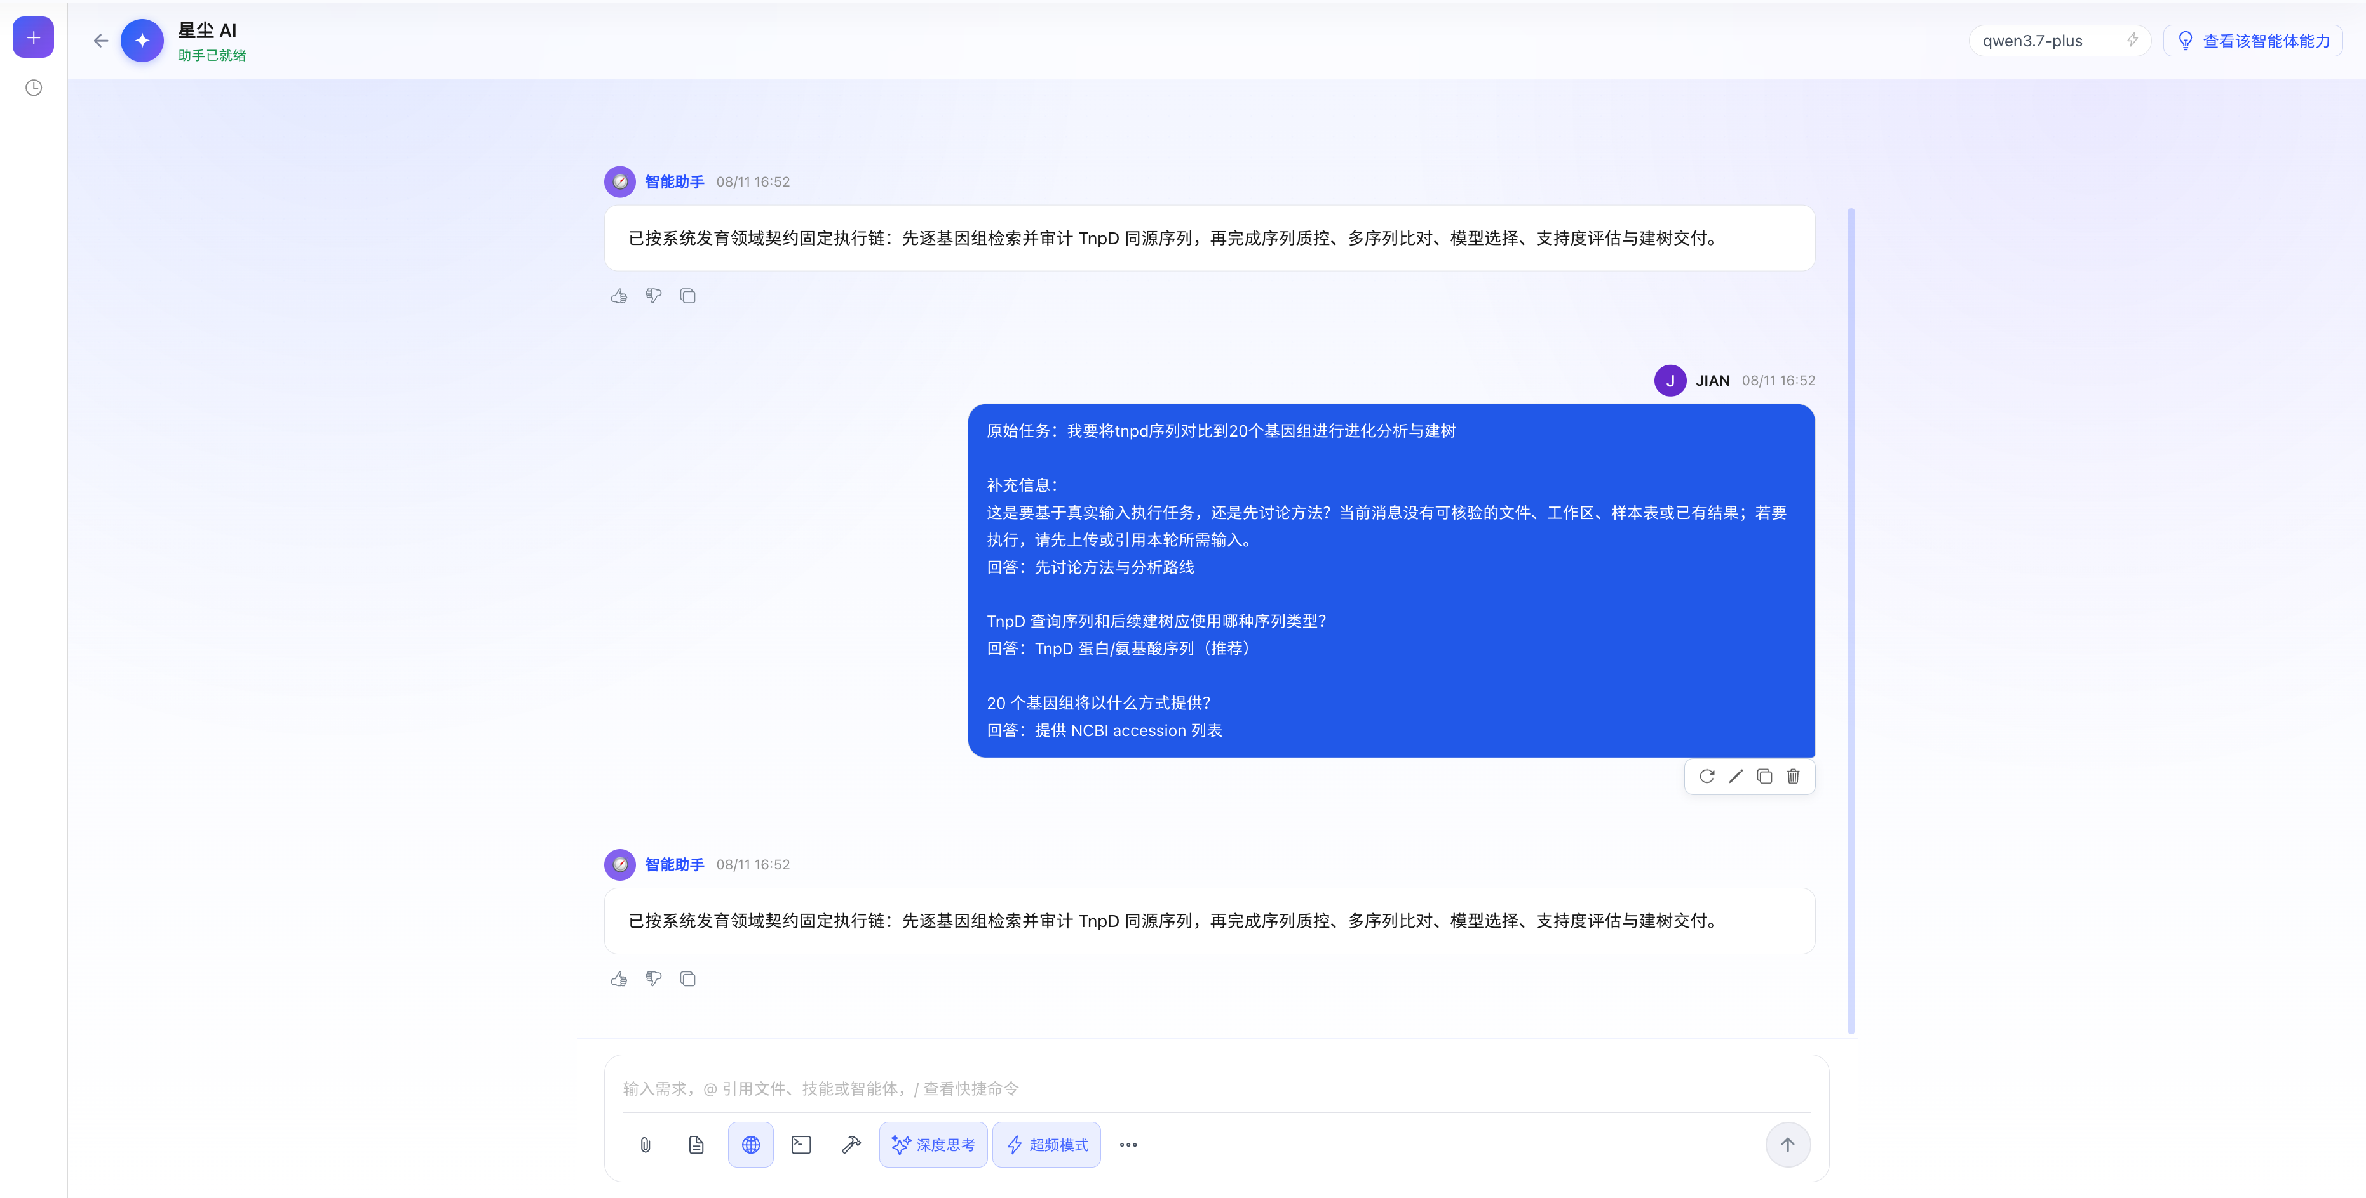
第七章 · 里程碑与风险控制
从可运行 Demo 到行业复制
M1
Case 可见
M2
可信闭环
M3
三条证据 Demo
M4
多组学复制
当前界面已经能呈现 Agent 执行与科学分析过程；下一步补齐 staging E2E 与可导出证据包。
17

Slide 18
第八章
团队介绍
请在提交前替换以下占位信息：避免在公开材料中披露个人隐私、未授权成果或敏感联系方式。
项目负责人
生信与领域专家
【姓名 / 单位 / 职务】
系统架构、产品与项目统筹
【姓名 / 单位 / 专业】
流程设计、质量规则与科学验证
AI 与后端工程
前端与体验设计
【姓名 / 单位 / 专业】
AgentTeams、MAS、Bridge 与审计
【姓名 / 单位 / 专业】
Case 工作台、交付界面与可视化
团队分工原则：科学正确性、工程可靠性与用户体验并重；所有外部合作与成果署名以实际贡献及授权为准。
18
Notes:
【可考虑从以下维度展开】

Slide 19
第八章 · 团队与致谢
谢谢聆听
OmicHub BioOps
让每一次组学交付都可审计、可验证、可复用
提交前请补充
【团队成员】 【代码仓库 / Demo 链接】 【联系邮箱】
项目资料：docs/competition/2026-agentteams-bioops/
19

